Slide 1




Esercitazione 4 Server Multiservizio: Socket C con select Corso di Reti di Calcolatori T
Gruppo 17
Università degli Studi di Bologna
Scuola di Ingegneria
Daniele Magagnoli, Giulia Martina Bal, Antonio Cassanelli, Gianmiriano Porrazzo
Anno Accademico 2021/2022

Slide 2
SPECIFICHE DELL’ESERCITAZIONE
L’esercitazione prevede lo sviluppo di un’applicazione Client/Server che prevede l’uso della primitiva Select, per realizzare un Server multiservizio.
Più nel dettaglio viene chiesto di realizzare un Server in grado di gestire le richieste inviate da due Client diversi: uno che sfrutta Socket con connessione, l’altro che usa Socket con connessione.

Slide 3
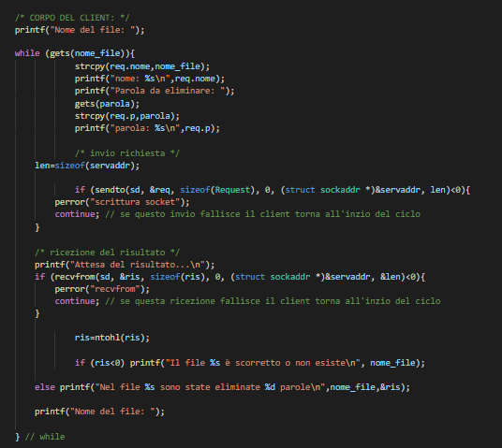
DATAGRAM CLIENT
Il Client datagram chiede all’utente di
Inserire il nome di un file, presente sul
Server e la parola da eliminare su tale
file.
Successivamente invia il tutto al Server
mediante una struttura inserita nel datagram.
Tale client rimane in attesa di una
risposta dal Server in cui viene
Specificato il numero di occorrenze
eliminate, che saranno stampate a video, o
un numero negativo in caso il file non esista.

Slide 4
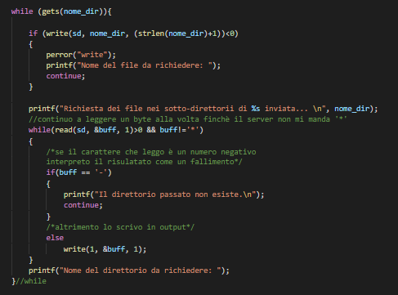
STREAM CLIENT
Il Client con connessione chiede all’utente di inserire il nome di una directory, che viene mandato al Server.
Il Client rimane in attesa della lista dei nomi dei file remoti presenti nelle directory all’interno di quella specificata inizialmente, e la stampa a video.
In caso la cartella non sia presente il client riceve un numero negativo in modo da poter stampare un messaggio d’errore e poter continuare ad inserire altre directory fino all’inserimento dell’EOF da parte dell’utente.

Slide 5
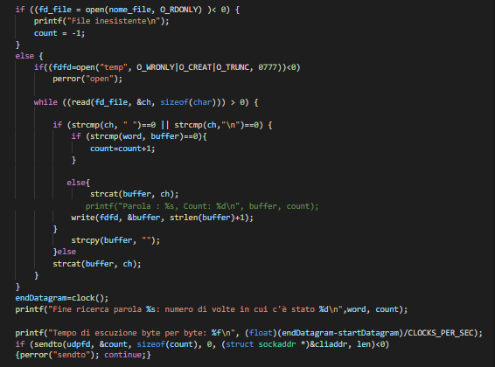
SELECT SERVER
Il Server implementa due comportamenti
diversi in base al tipo di Client da cui
riceve la richiesta. Il Server riesce a distinguere i due tipi di richiesta usando la primitiva Select. Se riceve una richiesta
dal Client datagram, il Server, in maniera
sequenziale, gestisce la richiesta
eliminando tutte le occorrenze di una
parola all’interno del file specificato.
Tutti questi dati sono inviati dal Client, all’interno del datagramma.
Dopo aver gestito la richiesta, il Server manda al Client l’intero positivo corrispondente al numero di eliminazioni effettuate o -1 in caso di errore.

Slide 6
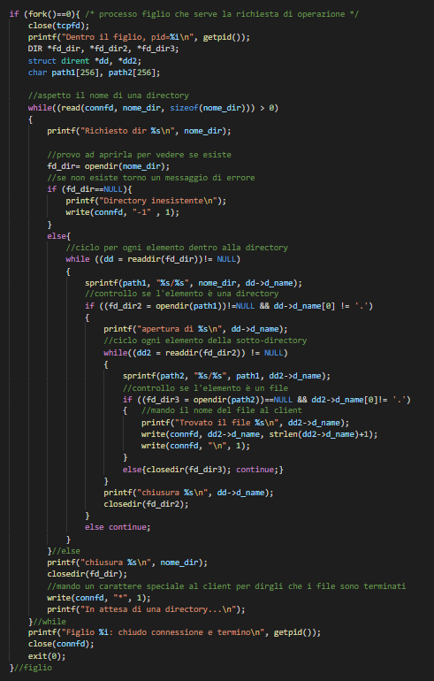
SELECT SERVER
Nel caso di ricezione di una richiesta effettuata dal Client stream, il server riceve il nome di una directory.
Il Server gestisce in maniera concorrente tali richieste, usando un’unica connessione per gestire la sessione
col Client.
Ogni processo figlio si occupa di verificare se la directory esista, in tal caso cerca i nomi di tutti i file presenti nelle sotto-directory di secondo livello,
altrimenti viene mandato un messaggio per indicare che non esiste. In questo caso il Server non chiude subito la connessione ma rimane in attesa di altre richieste dello stesso Client.

Slide 7
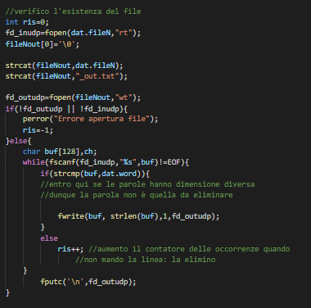
SOLUZIONE ALTERNATIVE
Per implementare la parte datagram del Server
abbiamo pensato anche all’uso della funzione
fscanf in alternativa alla lettura byte per byte.

Slide 8
z

Slide 9
GRAZIE PER L’ATTENZIONE

